Slide 1
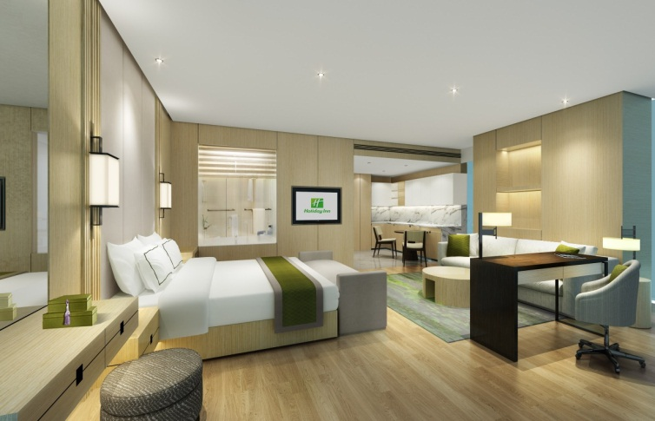
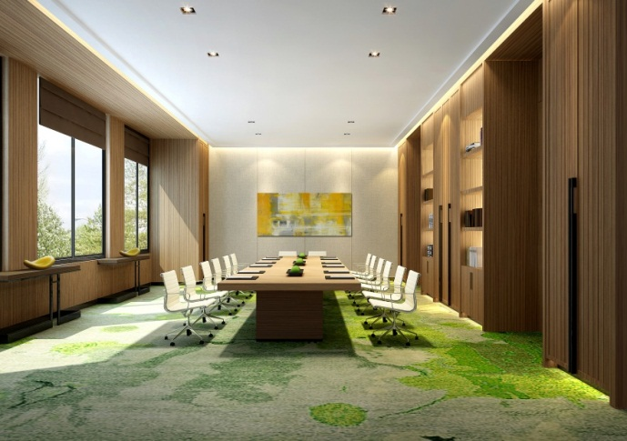
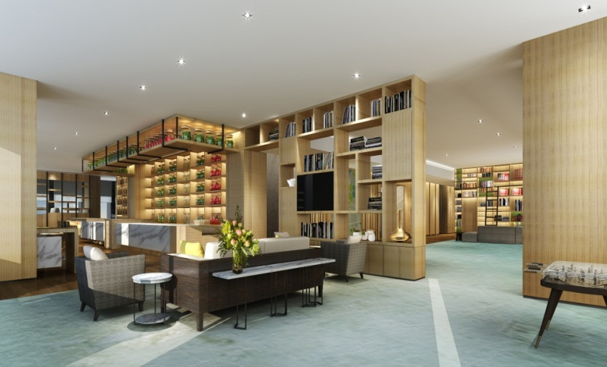
南京上秦淮假日酒店
南京上秦淮套房假日酒店
Holiday Inn Nanjing Qinhuai South
Holiday Inn Nanjing Qinhuai South Suites

Slide 2
目录：
1、我们的酒店管理集团——洲际酒店集团介绍
2、我们的业主——南京未来科技城
3、我们的酒店——南京上秦淮假日酒店&南京上秦淮套房假日酒店
4、为什么要选择我们酒店

Slide 3
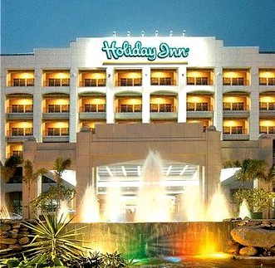
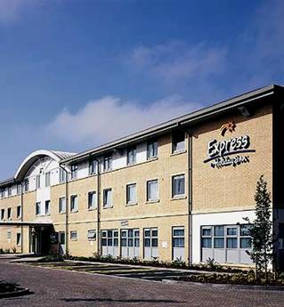
我们的酒店管理集团——洲际酒店集团 InterContinental Hotels Group
most global and largest company that owns, 10 internationally recognized brands , operates or franchises over 5,272 hotels and over 780,000 guest rooms across nearly 100 countries and territories.
IHG(洲际)集团是全球最大、拥有客房数最多的酒店管理公司， 10个全球闻名的品牌旗下5,272间酒店遍及100多个国家，酒店客房数超过78万间
as of Oct 2017

Slide 4
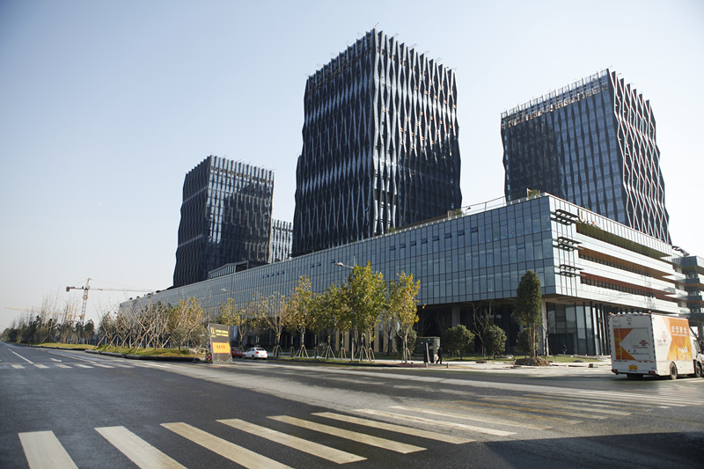
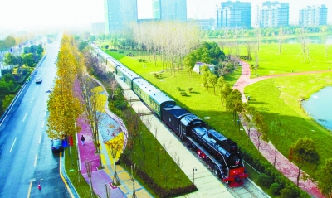
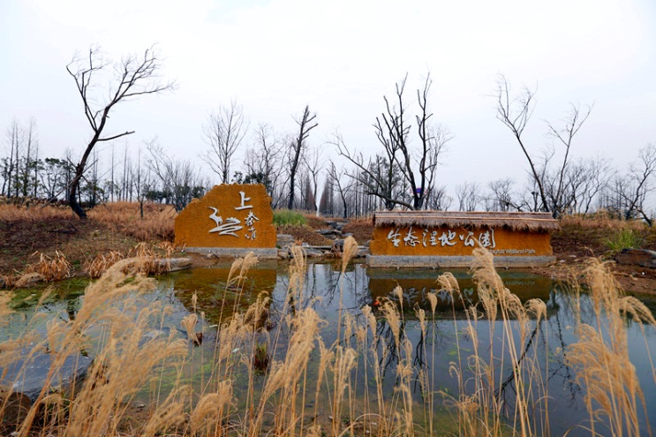
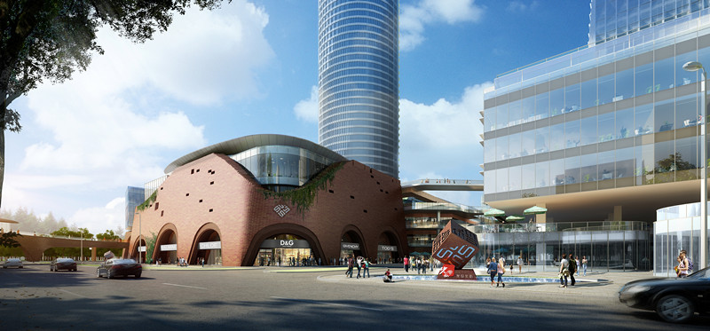
我们的业主——南京未来科技城
华谊兄弟（南京）电影小镇
U-PARK（U谷） 无线谷
湿地公园
砂之船奥特莱斯商场

Slide 5
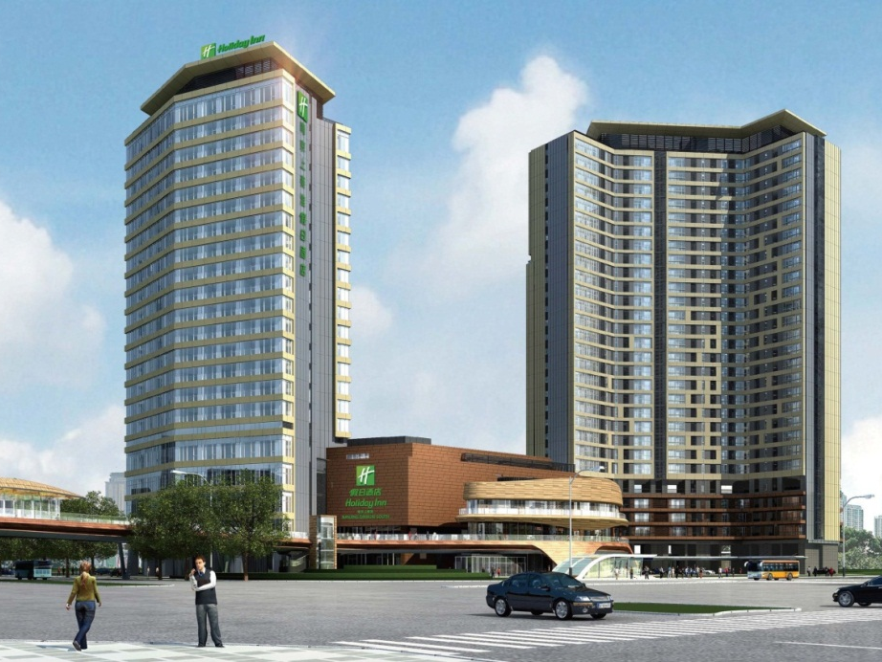
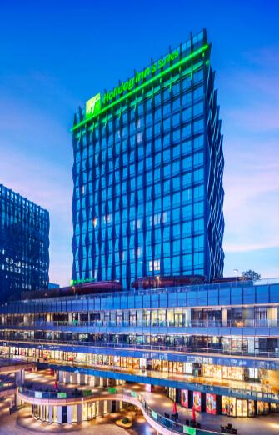
南京上秦淮假日酒店和南京上秦淮套房假日酒店介绍
南京上秦淮套房假日酒店
南京上秦淮假日酒店

Slide 6
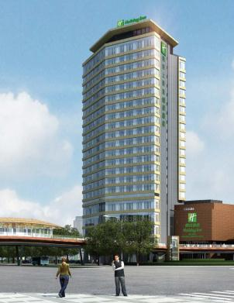
南京上秦淮假日酒店和南京上秦淮套房假日酒店介绍
南京上秦淮假日酒店和南京上秦淮套房假日酒店是由南京紫金（江宁）科技创业特别社区投资兴建，位于江宁区秣周东路紫金（江宁）科技创业特别社区内，是洲际酒店集团旗下一家国际化的商务酒店。
酒店地理位置优越。距离南京禄口国际机场、南京南站仅20分钟车程。坐拥集餐饮、购物、娱乐等设施于一体的南京砂之船奥特莱斯艺术商业广场。毗邻南京银杏湖乐园、牛首山、方山国家地质公园、将军山、九龙湖等景区。酒店紧邻地铁三号线，与绕城高速、双龙大道、机场高速多条公路网无缝衔接。

Slide 7
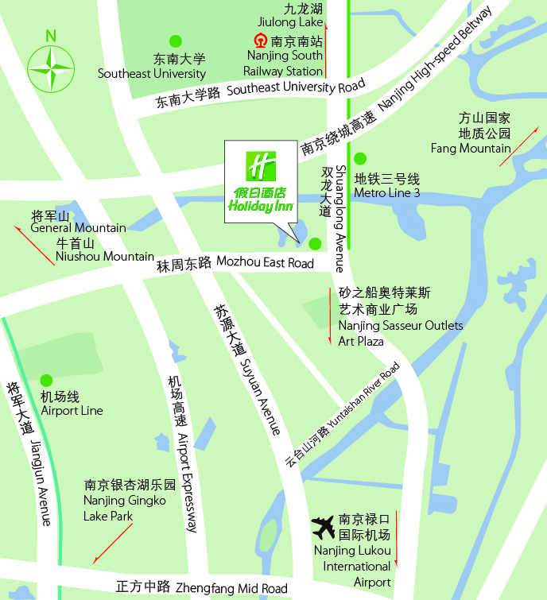
地理位置 Location
地铁3号线秣周东路站2号出口
距离: 100米
行程: 步行2分钟
南京南站
距离：19公里
行程：地铁15分钟，驾车25分钟
南京禄口国际机场
距离：19公里
行程：驾车25分钟
南京站
距离：26公里
行程：地铁40分钟，驾车30分钟
Metro Line 3—Mozhou East Road Station, Exit 2
Distance : 100m
Range : 2mins by walking
Nanjing South Railway Station
Distance : 19km
Range : 15mins by Metro, 25mins by driving
Nanjing Lukou International Airport
Distance : 19km
Range : 25mins by driving
Nanjing Railway Station
Distance : 26km
Range : 40mins by Metro, 30mins by driving

Slide 8
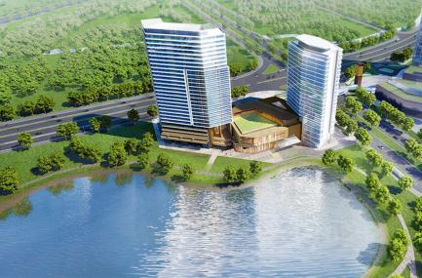
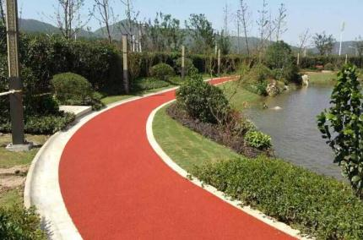
周边环境 Surrounding
紧邻酒店的U湖广场，天清气朗，绿树环绕，流水潺潺，不但清新自然，还拥有全长约2公里的环湖跑道，是跑步和骑行爱好者的绝佳去处。
U lake square is located near to hotel. It has not only fresh air, green trees, gurgling water, but also about 2 km track around the lake which is the perfect place for running and cycling enthusiasts.

Slide 9
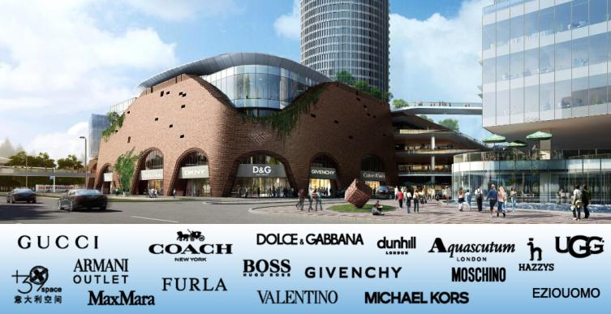
周边环境——购物 Surrounding - Shopping
南京砂之船奥特莱斯艺术商业广场——南京砂之船艺术商业广场是砂之船（上海）控股有限公司携旗下项目，拥有600个国内外知名品牌。在国际名品、潮流运动、绅士休闲、淑女名媛等各个时尚品类齐集的同时，精品超市、特色餐饮、顶级影院、儿童体验等各大主力业态也一应俱全。
Nanjing Sasseur Outlets Art Plaza - The shopping mall have not only more than 600 international famous brands for fashion and sports, gentlemen and leisure, fair maiden and celebrities ,but also specialty supermarket, food specialties, international cinema and children's entertainment for all populations.
Notes:
v

Slide 10
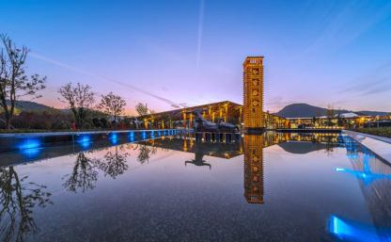
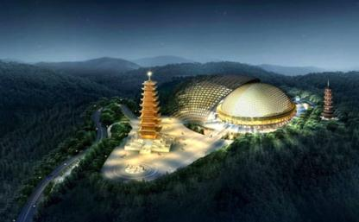
周边环境——旅游 Surroundings - Travel
牛首山——牛首山因两峰对峙形似牛头双角而得名，民间又称为牛头山。位于金陵城南十里有余，北连翠屏、南接祖堂，风景秀美，素有“春牛首”之美誉。“一座牛首山，半部金陵史！” 牛首山自古就是一座佛教名山，从南朝到唐代有寺庙30多座。南朝历代佛教盛行，“南朝四百八十寺”，最集中之地就是牛首山，与“西北之清凉、西南之峨嵋并为圣道场地”，是唐代最负盛名的三大道场之一。
距离：14公里
行程：驾车20分钟
Niushou Mountain – It is named for its two peaks shaped like ox horns, also known as ox-head mountain. Located in miles south of Jinning city, Niushou Mountain is reputed as “Spring Niushou” for its beautiful sceneries.
“One Niushou Mountain, half Jinling history!” Niushou Mountain is a famous Buddhist mountain since ancient times, which had more than 30 temples from the Southern Dynasties to Tang Dynasty.
Distance : 14km
Range : 20mins by driving

Slide 11
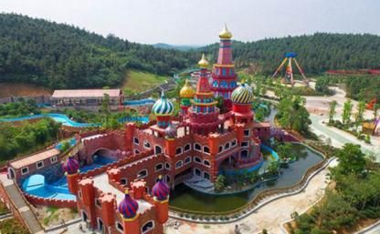
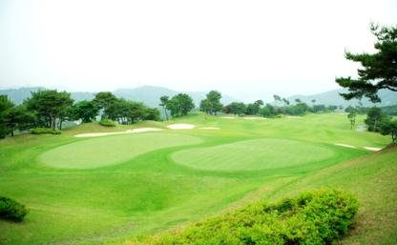
周边环境——旅游 Surroundings - Travel
南京银杏湖乐园——位于江宁谷里街道的银杏湖大道520号，以银杏湖为中心，依山傍水。该乐园是全省规模最大的生态主题游乐项目。银杏湖乐园分为游乐区、生态休闲区、高尔夫球场等。
距离：17公里
行程：驾车20分钟
Nanjing Gingko Lake Park – Located on No. 520 ginkgo lake avenue, Guli sub-district, it is centered on gingko lake and near hills and rivers. This is the largest ecological theme park in Jiangsu Province, which is divided into recreation area, ecological area, golf courses and so on.
Distance : 17km
Range : 20mins by driving

Slide 12
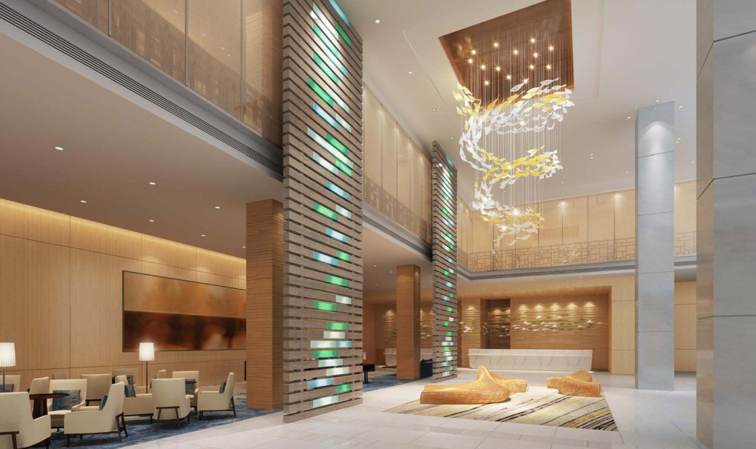
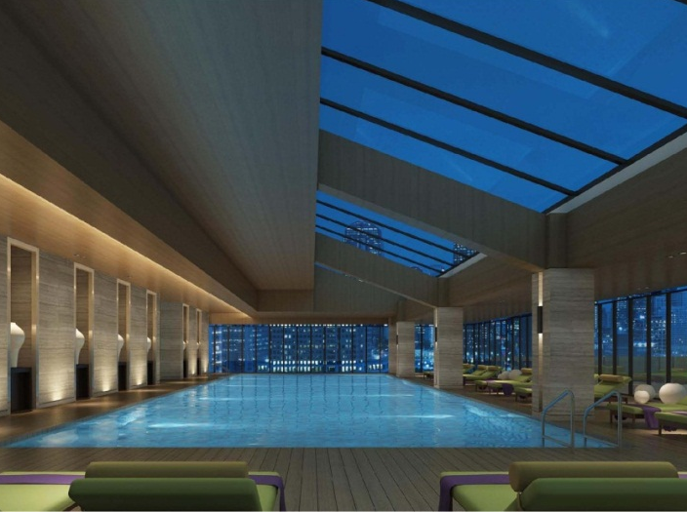
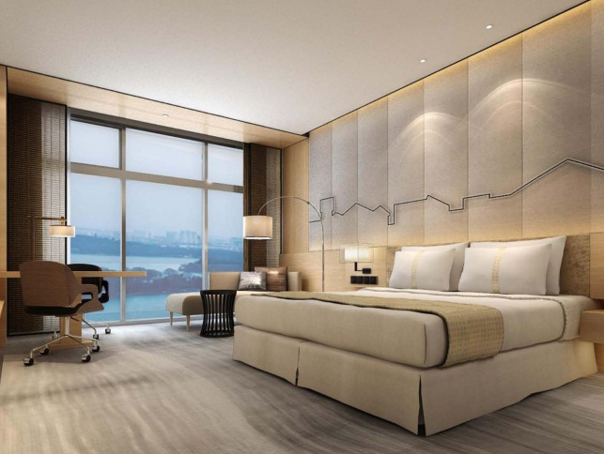
酒店设施图片

Slide 13
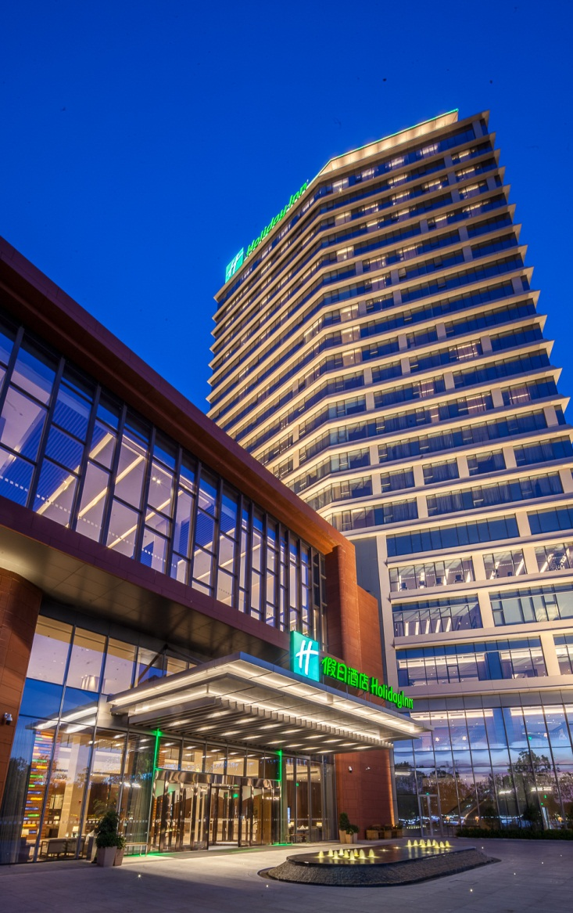
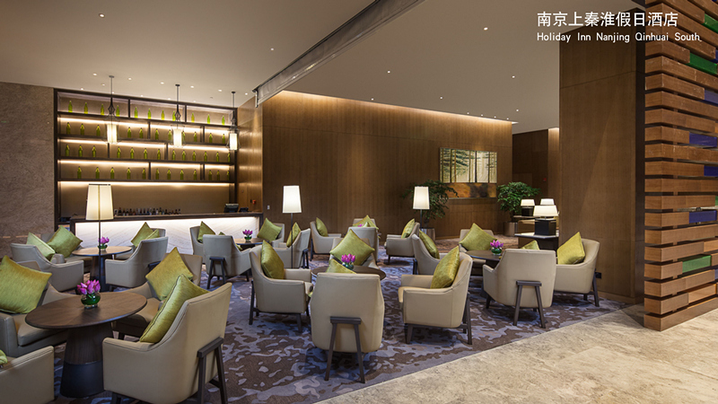
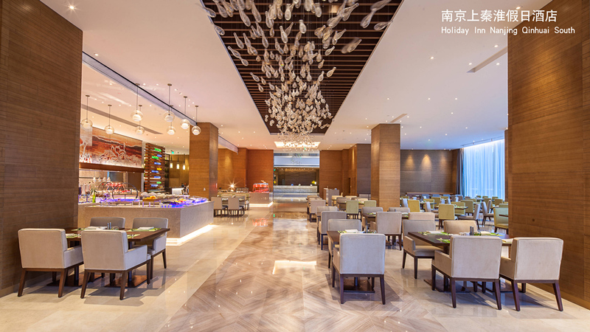
酒店设施图片

Slide 14
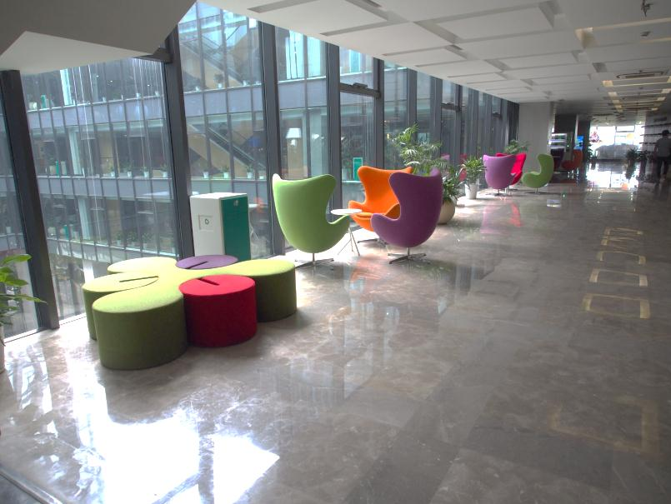
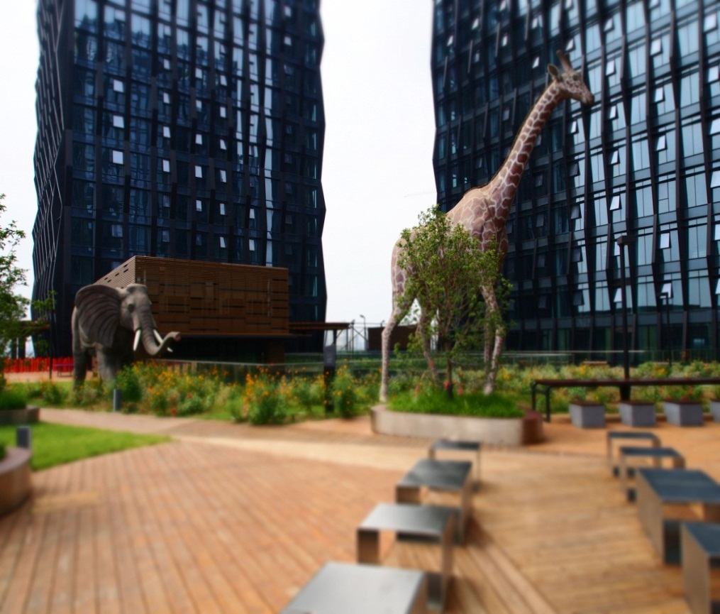
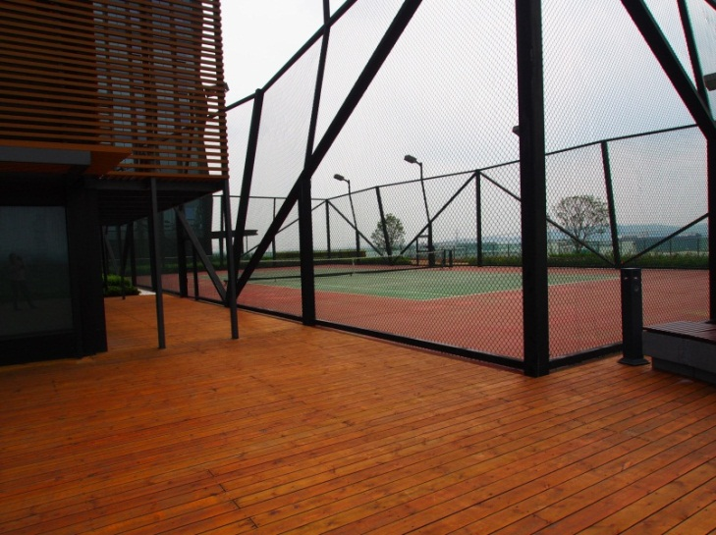
现代时尚的工作环境

Slide 15
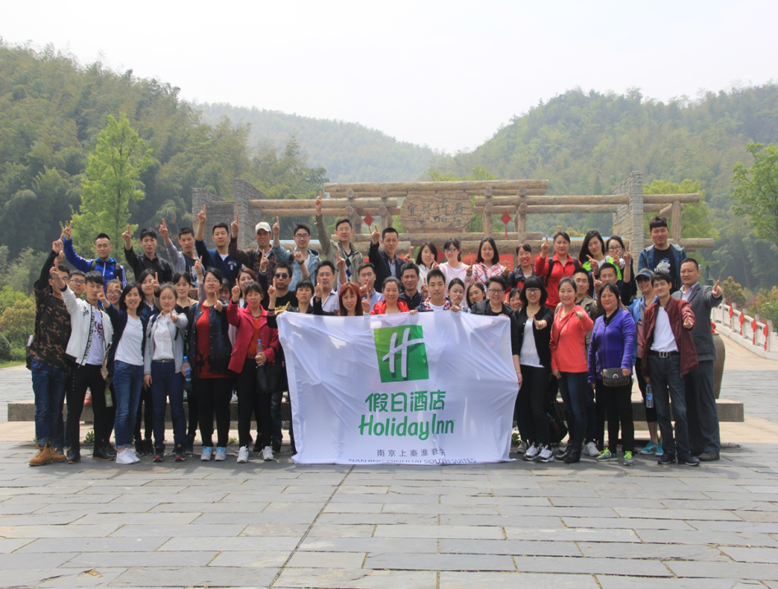
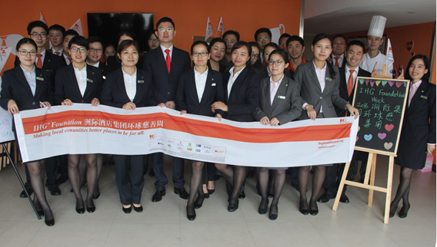
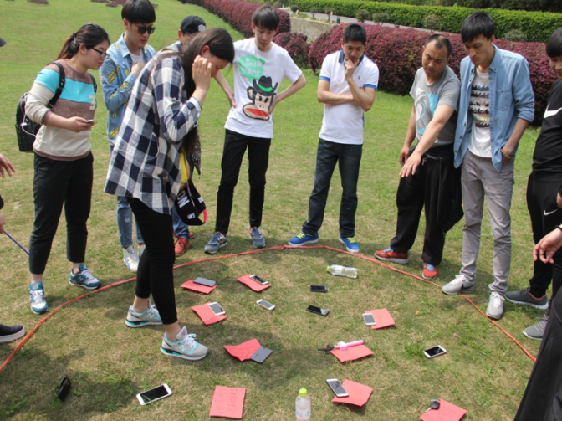
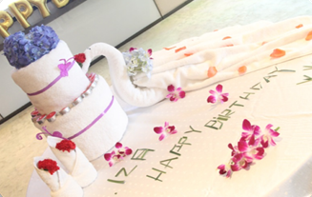
丰富多彩的员工活动

Slide 16
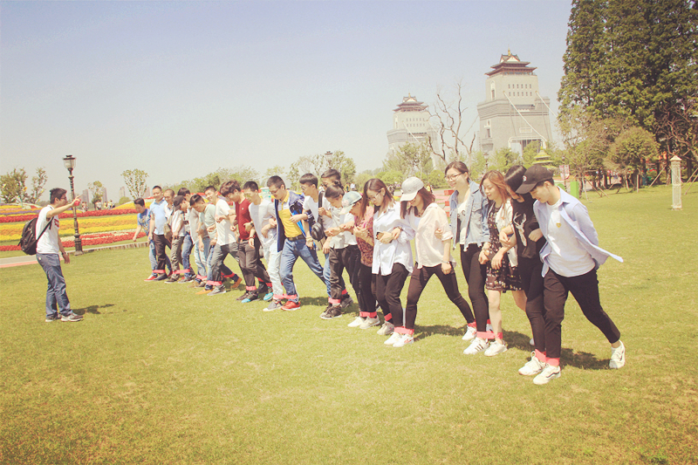
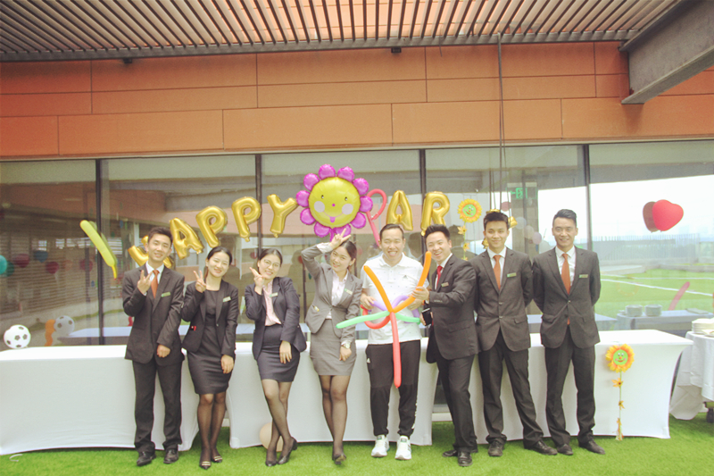
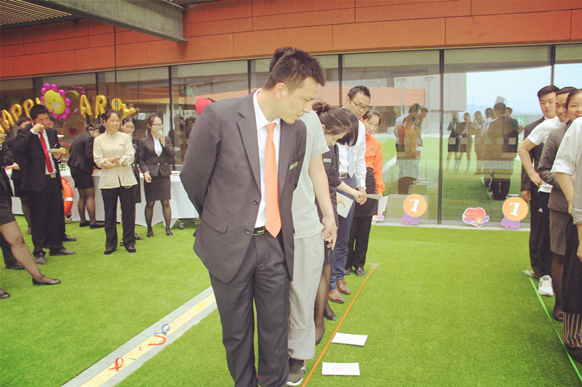
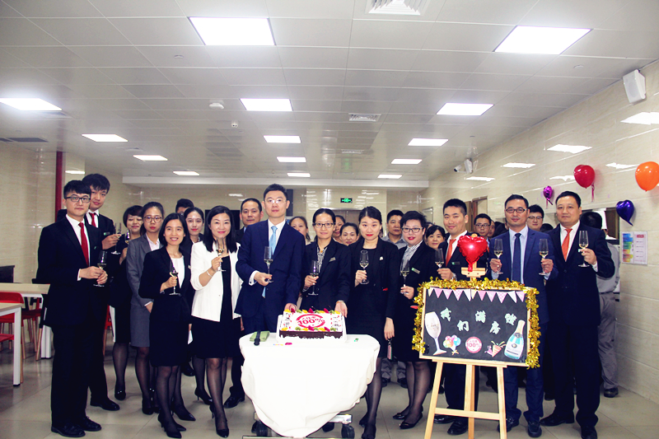
丰富多彩的员工活动

Slide 17
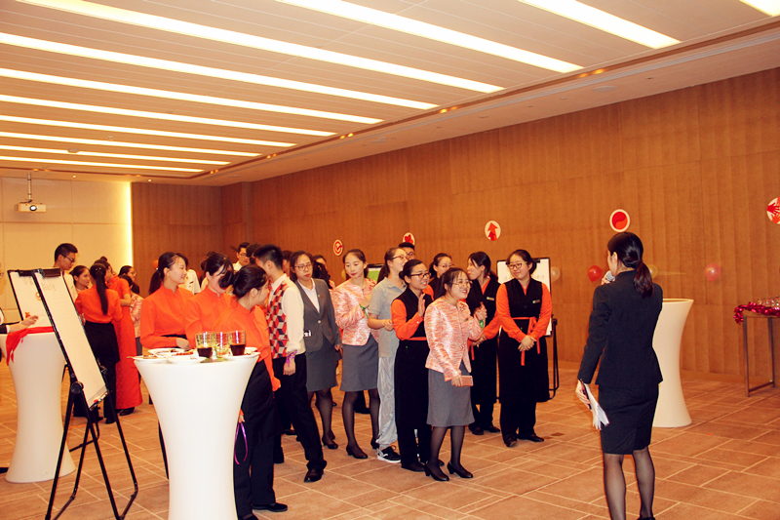
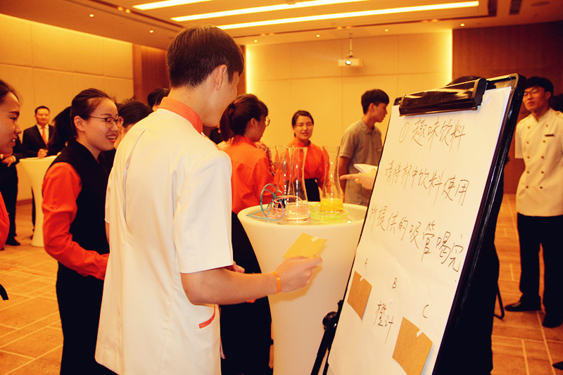
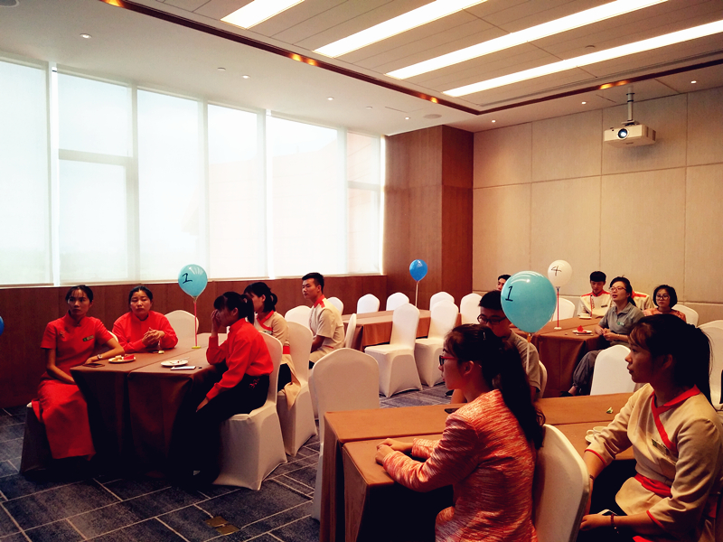
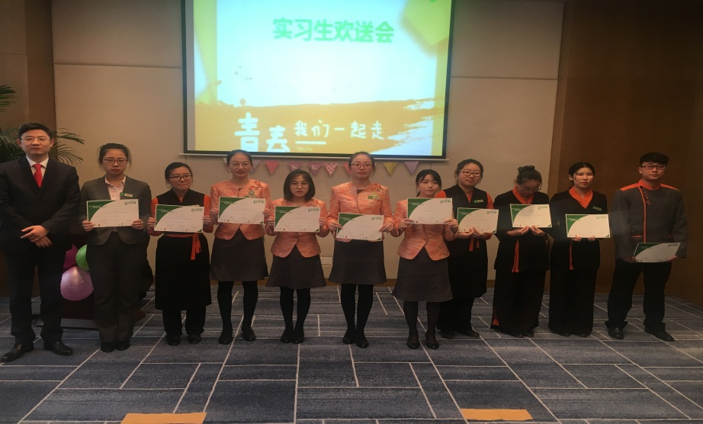
丰富多彩的员工活动—实习生沟通会

Slide 18
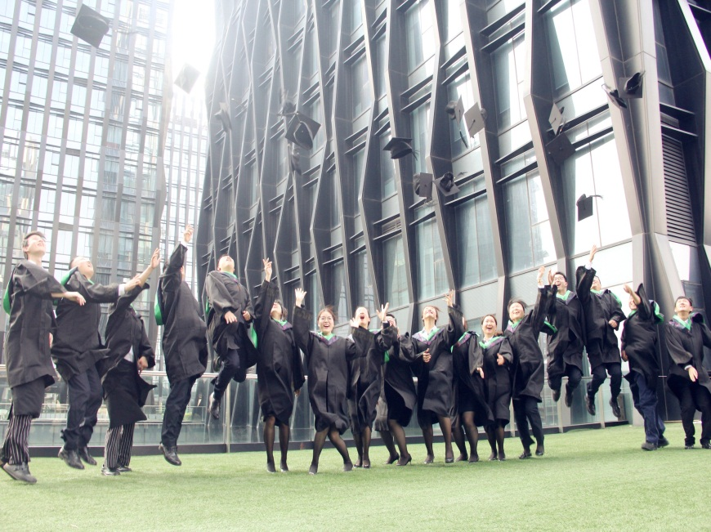
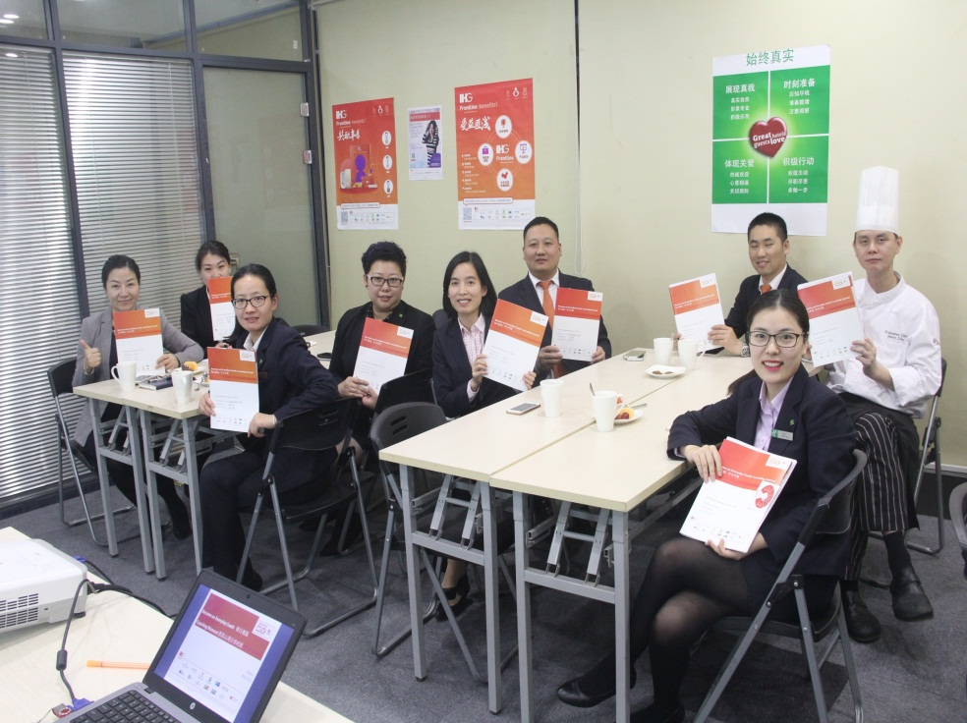
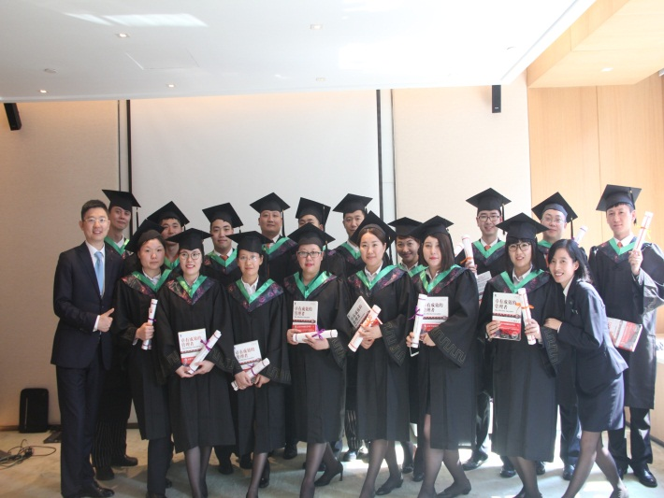
完善的系统培训与职业发展

Slide 19
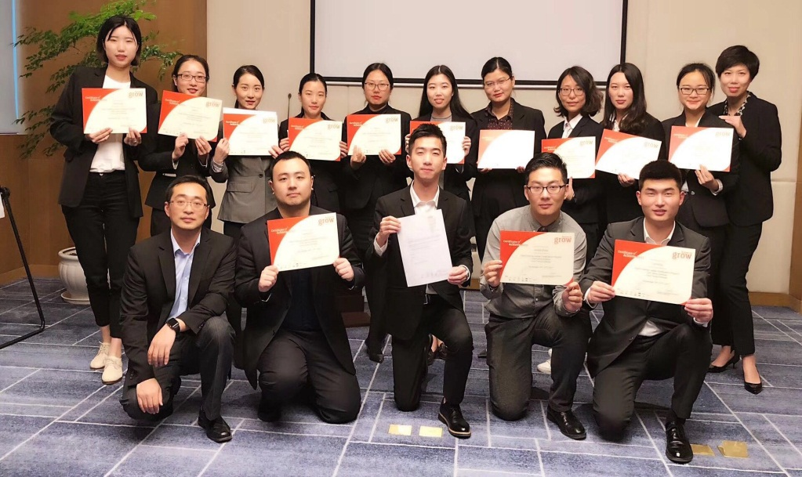
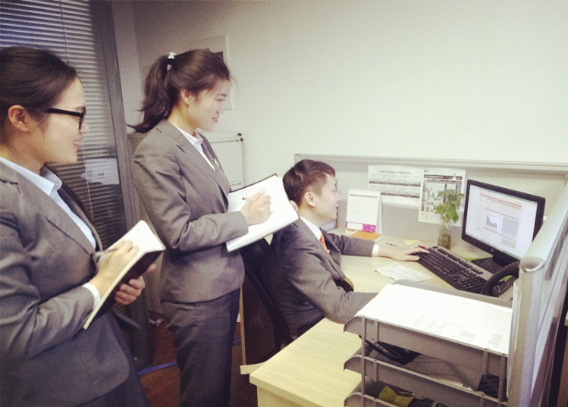
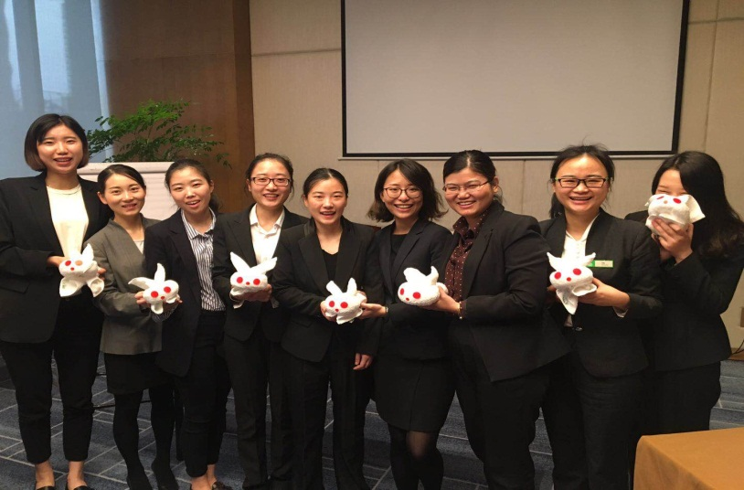
完善的系统培训与职业发展

Slide 20
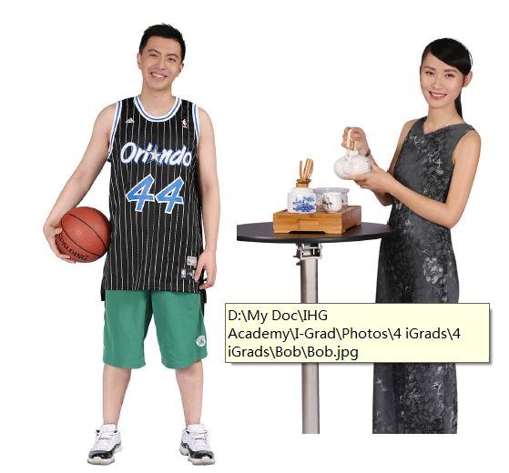
“梦想之梯”管理培训生项目 IHG future leaders

Slide 21
实习生福利待遇
节日礼金/礼物
免费员工餐
系统培训
致胜之道明星奖
最美员工宿舍
员工推荐奖励
始终真实明星奖
季度奖励金
年终奖
客人点名表扬奖
满房奖励
生日礼品

Slide 22
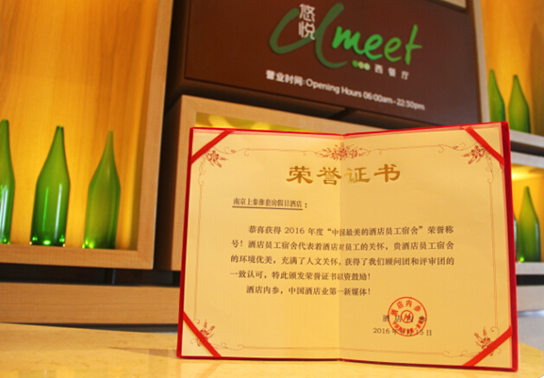
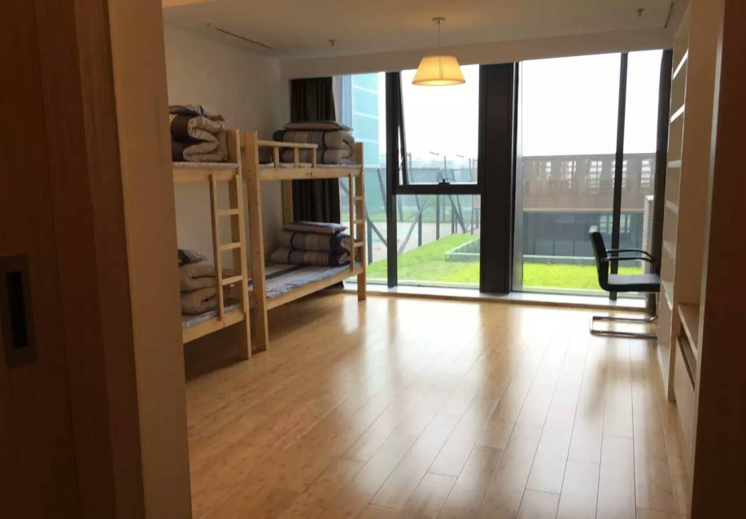
最美员工宿舍（距离酒店仅步行三分钟）
酒店式公寓
距离酒店仅步行三分钟

Slide 23
最美员工宿舍（距离酒店仅步行三分钟）

Slide 24
舒适整洁的用餐环境及美味的员工餐

Slide 25
空缺岗位
行政文员
前厅部：
宾客服务接待员
礼宾员
餐饮部：
中餐服务员
西餐服务员
宴会厅服务员

Slide 26
温馨提示
各位亲们：
洗澡时请拉好浴帘以防止渗水哦
吹风机的电线请切勿放进水池中
人力资源部
2018年01月11号

Slide 27
联系方式 Contact Us
中国江苏省南京市江宁区秣周东路21号
No.21, Mozhou East Road, Jiangning District, Nanjing, Jiangsu Province, P.R. China
如有任何问题想沟通可联系下面电话 Tel: +86 25 8491 8888
+86 186 3728 8819

Slide 28
Thank You! 期待你们的加入~
您可关注右上角酒店微信公众号
了解更多信息同时可电话或微信与我联系
人力资源主管Ella
电话&微信号：18637288819

